Slide 1



МИНИСТЕРСТВО ОБРАЗОВАНИЯ ТВЕРСКОЙ ОБЛАСТИ
НАЦИОНАЛЬНЫЙ ПРОЕКТ «ОБРАЗОВАНИЕ»
НАЦИОНАЛЬНЫЙ ПРОЕКТ «ДЕМОГРАФИЯ»
РЕАЛИЗАЦИЯ РЕГИОНАЛЬНЫХ ПРОЕКТОВ
В ТВЕРСКОЙ ОБЛАСТИ
г. Тверь
4 апреля 2019 года

Slide 2
ОПЫТ РЕАЛИЗАЦИИ МЕРОПРИЯТИЙ, ВОШЕДШИХ
В РЕГИОНАЛЬНЫЕ ПРОЕКТЫ
В 2018 ГОДУ ПРОВЕДЕНЫ МЕРОПРИЯТИЯ:
1. Создание дополнительных мест для детей в возрасте от 2 месяцев до 3 лет в образовательных организациях, осуществляющих образовательную деятельность по образовательным программам дошкольного образования – осуществляется строительство 6 детских садов
2. Содействие созданию новых мест в общеобразовательных организациях – осуществляется строительство 2 общеобразовательных организаций
3. Создание детского технопарка «Кванториум» и мобильного кванториума
4. Обновление материально-технической базы общеобразовательных организаций, расположенных в сельской местности, для занятий физической культурой и спортом в 112 школах
5. Проведение капитального ремонта и приобретение оборудования в целях обеспечения односменного режима обучения в 30 общеобразовательных организациях
6. Иные мероприятия
2
Notes:
2

Slide 3
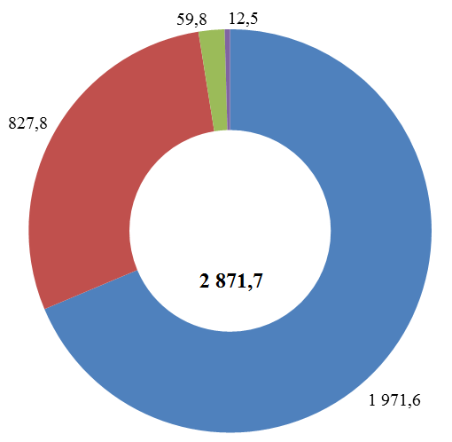

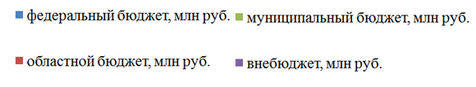
БЮДЖЕТ РЕГИОНАЛЬНЫХ ПРОЕКТОВ,
РЕАЛИЗУЕМЫХ В ОТРАСЛИ «ОБРАЗОВАНИЕ» НА 01.04.2019
Региональные проекты
Современная школа
Успех каждого ребенка
Поддержка семей, имеющих детей
Цифровая образовательная среда
Учитель будущего
Молодые профессионалы
Новые возможности для каждого
Социальная активность
Содействие занятости женщин – создание условий дошкольного образования для детей в возрасте до 3 лет
3
Notes:
3

Slide 4


СРОКИ РЕАЛИЗАЦИИ И ЦЕЛЕВЫЕ ПОКАЗАТЕЛИ
РЕГИОНАЛЬНЫХ ПРОЕКТОВ
СРОКИ РЕАЛИЗАЦИИ: 01.01.2019 – 31.12.2024
ЦЕЛИ:
Обеспечение глобальной конкурентоспособности образования, вхождение России в число
10 ведущих стран мира по качеству общего образования
Воспитание гармонично развитой и социально ответственной личности на основе духовно-нравственных ценностей народов России, национально-культурных традиций
Содействие занятости женщин через обеспечение доступности дошкольного образования
для детей в возрасте до 3 лет
4
Notes:
4

Slide 5
ЗАДАЧИ МУНИЦИПАЛЬНЫМ ОБРАЗОВАНИЯМ ТВЕРСКОЙ ОБЛАСТИ
1. Обеспечить условия, предусмотренные региональными проектами, получению благ каждым обучающимся муниципального образования
2. Сформировать с учетом каждого показателя региональных проектов и направить в адрес Министерства образования Тверской области в срок до 01.05.2019 муниципальные паспорта реализации региональных проектов на муниципальном уровне в электронном виде
3. Сформировать муниципальный офис реализации региональных проектов, распределить обязанности и ответственность по реализации региональных проектов на муниципальном уровне, утвердить состав муниципального офиса и ответственных нормативным актом муниципального образования и направить его в адрес Министерства образования Тверской области в срок до 01.05.2019
4. Определить риски, объемы и источники финансирования реализации мероприятий региональных проектов на муниципальном уровне
5. Включиться в реестр активных участников реализации мероприятий на муниципальном уровне по каждому региональному проекту во взаимодействии с ответственными исполнителями Министерства образования Тверской области в срок до 01.05.2019
6. Министерству образования Тверской области в срок до 15.04.2019 направить форму муниципального паспорта реализации региональных проектов на муниципальном уровне в муниципальные образования
5
Notes:
5

Slide 6
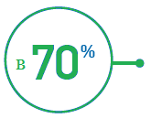
РЕГИОНАЛЬНЫЙ ПРОЕКТ «СОВРЕМЕННАЯ ШКОЛА»
ЦЕЛЕВЫЕ ПОКАЗАТЕЛИ И ОСНОВНЫЕ РЕЗУЛЬТАТЫ РЕАЛИЗАЦИИ
Ответственные исполнители –
Ивлева Ж.Г., Балышев В.А. (тел. 34-96-08)
1.
Доля муниципальных образований, в которых обновлено содержание и методы обучения предметной области «Технология» и других предметных областей (%) –
Не менее чем в 30
2.
школах сельской местности и малых городов будет создана база для реализации программ цифрового и гуманитарного профилей* с охватом не менее детей
* - размещены методические рекомендации
850
детей будут обучаться на вновь созданных местах в сельских школах к концу 2023 года
3.
100
4.
8 тыс.
новых мест в общеобразовательных организациях будут созданы к концу 2024 года
5.
школ будет работать целевая модель вовлечения общественно-деловых объединений
и участия работодателей в принятии решений по вопросам управления к концу 2024 года
6
Notes:
6

Slide 7
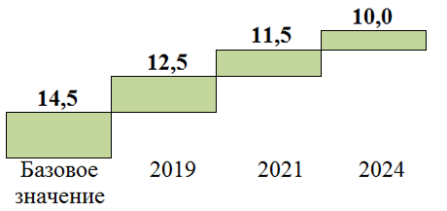
РЕГИОНАЛЬНЫЙ ПРОЕКТ «СОВРЕМЕННАЯ ШКОЛА»
ЦЕЛЕВЫЕ ПОКАЗАТЕЛИ И ОСНОВНЫЕ РЕЗУЛЬТАТЫ РЕАЛИЗАЦИИ
Не менее
3 тыс.
детей получат рекомендации по построению индивидуального учебного плана в соответствии с выбранными компетенциями
6.
7.
Будет проведена оценка качества общего образования на основе практики международных исследований качества подготовки
Справочно
Средневзвешенный результат международных исследований качества российского общего образования (место) –
РЕСУРСЫ ДОСТИЖЕНИЯ ПОКАЗАТЕЛЕЙ ДЛЯ ЮРИДИЧЕСКИХ ЛИЦ
Внедрение современных моделей реализации школьного технологического образования (срок приема документации – до 15.04.2019);
Эффективные механизмы формирования, развития и оценки функциональной грамотности обучающихся (срок приема документации – до 06.05.2019);
Эффективные школьные модели профилактики делинквентного поведения обучающихся (срок приема документации – до 06.05.2019)
7
Notes:
7

Slide 8
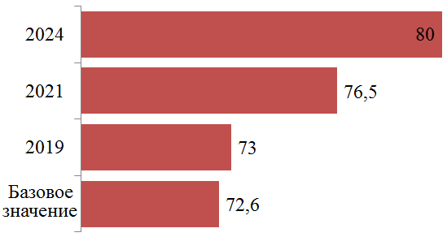
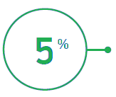
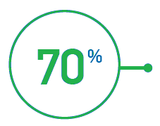
РЕГИОНАЛЬНЫЙ ПРОЕКТ «УСПЕХ КАЖДОГО РЕБЕНКА»
ЦЕЛЕВЫЕ ПОКАЗАТЕЛИ И ОСНОВНЫЕ РЕЗУЛЬТАТЫ РЕАЛИЗАЦИИ
Ответственные исполнители –
Ивлева Ж.Г., Комарова О.Б. (тел. 34-96-08)
Доля детей в возрасте от 5 до 18 лет, охваченных дополнительным образованием* (%):
тыс. детей примут участие в открытых
онлайн-уроках, направленных на раннюю профориентацию, к концу 2024 года
1.
8
тыс. детей получат рекомендации по
построению индивидуального учебного плана
к концу 2024 года
2.
3
3.
Для 1,4
9
тыс. детей в сельских школах будет
обновлена база для занятий физической культурой
и спортом в 2019 году
* - размещены методические рекомендации по созданию центров допобразования при ВУЗах (ДНК)
4.
обучающихся по программам основного и среднего общего образования пройдут обучение в созданном центре выявления, поддержки и развития способностей
и талантов у детей и молодежи
обучающихся школ, осуществляющих образовательную деятельность по дополнительным
программам, будут вовлечены в различные формы сопровождения и наставничества
5.
8
Notes:
8

Slide 9

РЕГИОНАЛЬНЫЙ ПРОЕКТ «УСПЕХ КАЖДОГО РЕБЕНКА»
ЦЕЛЕВЫЕ ПОКАЗАТЕЛИ И ОСНОВНЫЕ РЕЗУЛЬТАТЫ РЕАЛИЗАЦИИ
6.
детских технопарка «Кванториум» и мобильных технопарка в существующих Кванториумах для тыс. детей Тверской области будут созданы к концу 2024 года
4
2
5,75
7.
детей с ОВЗ будут обучаться по дополнительным программам
с использованием дистанционных технологий (%):
РЕСУРСЫ ДОСТИЖЕНИЯ ПОКАЗАТЕЛЕЙ ДЛЯ ЮРИДИЧЕСКИХ ЛИЦ
Гранты на развитие современной образовательной среды, интегрирующей возможности общего и дополнительного образования (срок приема документации – до 24.04.2019)
Максимальный размер грантов – 10 млн руб., участники конкурсов – любые юридические лица, реализующие программы общего образования
Требования к заявке:
- формирование комплекта из не менее 3 методических разработок, программ, диагностических инструментов, методических комплектов и пр., в форме документов, пособий, технологических карт;
- создание видеоролика (от 1,5 минут до 5 минут) о создании продуктов инновационной деятельности;
- проведение вебинаров для целевых групп (педагогических работников, обучающихся, родителей);
- создание (участие) открытой авторской методической образовательной сети инновационной тематической направленности для отработки и тиражирования продуктов
9
Notes:
9

Slide 10
РЕГИОНАЛЬНЫЙ ПРОЕКТ «ПОДДЕРЖКА СЕМЕЙ, ИМЕЮЩИХ ДЕТЕЙ»
ЦЕЛЕВЫЕ ПОКАЗАТЕЛИ И ОСНОВНЫЕ РЕЗУЛЬТАТЫ РЕАЛИЗАЦИИ
Ответственные исполнители –
Милютина Л.А., Пугина О.А. (тел. 35-95-21)
1.
Родителям детей, получающих дошкольное образование в семье, а также гражданам, желающим принять на воспитание в свои семьи детей, оставшихся без попечения родителей, окажут тысяч услуг психолого-педагогической, методической помощи к концу 2024 года:
27,7
2.
- доля граждан, положительно оценивших качество услуг психолого-педагогической, методической и консультативной помощи, %
10
Notes:
10

Slide 11



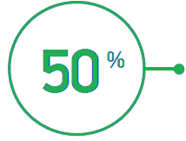
РЕГИОНАЛЬНЫЙ ПРОЕКТ «ЦИФРОВАЯ ОБРАЗОВАТЕЛЬНАЯ СРЕДА»
ЦЕЛЕВЫЕ ПОКАЗАТЕЛИ И ОСНОВНЫЕ РЕЗУЛЬТАТЫ РЕАЛИЗАЦИИ
Ответственные исполнители –
Корогод Е.Е., Пищулин М.В. (тел. 35-95-21)
1.
Будет создана сеть центров цифрового образования детей «IT-куб»*
* - размещены методические рекомендации
образовательных организаций будут обеспечены Интернет-соединением со скоростью соединения не менее 100 Мб/с для образовательных организаций, расположенных в городах, 50 Мб/с – для образовательных организаций, расположенных в сельской местности и ПГТ
2.
3.
Для 90 %
обучающихся будет сформирован цифровой образовательный профиль и индивидуальный план обучения с использованием федеральной информационно-сервисной платформы
педагогических работников общего образования пройдет повышение квалификации в рамках периодической аттестации в цифровой форме с использованием информационного ресурса «одного окна»
4.
РЕСУРСЫ ДОСТИЖЕНИЯ ПОКАЗАТЕЛЕЙ ДЛЯ ЮРИДИЧЕСКИХ ЛИЦ
Инновационные практики внедрения цифровых технологий в образовательный процесс (срок приема документации – до 18.04.2019)
11
Notes:
11

Slide 12

РЕГИОНАЛЬНЫЙ ПРОЕКТ «УЧИТЕЛЬ БУДУЩЕГО»
ЦЕЛЕВЫЕ ПОКАЗАТЕЛИ И ОСНОВНЫЕ РЕЗУЛЬТАТЫ РЕАЛИЗАЦИИ
Ответственный исполнитель –
Брусова О.А. (тел. 58-75-92)
1.
Будет введена национальная система учительского роста педагогов к концу 2020 года
учителей в возрасте до 35 лет будут вовлечены в различные формы поддержки
и сопровождения в первые три года работы к концу 2024 года
2.
педагогических работников систем общего и дополнительного образования пройдут
добровольную независимую оценку профессиональной квалификации к концу 2024 года
3.
учителей общеобразовательных организаций будут вовлечены в национальную систему профессионального роста педагогических работников (%):
4.
12
Notes:
12

Slide 13

РЕГИОНАЛЬНЫЙ ПРОЕКТ «МОЛОДЫЕ ПРОФЕССИОНАЛЫ»
ЦЕЛЕВЫЕ ПОКАЗАТЕЛИ И ОСНОВНЫЕ РЕЗУЛЬТАТЫ РЕАЛИЗАЦИИ
Ответственные исполнители –
Потапова О.А., Гайдухина Н.Н. (тел. 35-96-02)
1.
Модернизация профессионального образования, в том числе посредством внедрения адаптивных, практико-ориентированных и гибких образовательных программ
2.
Количество мастерских,
оснащенных современной
материально-технической базой
по одной из компетенций
3.
1
центр опережающей профессиональной подготовки будет создан к концу 2019 года
преподавателей-мастеров производственного обучения повысят квалификацию
по программам, основанным на опыте Союза Ворлдскиллс Россия к концу 2024 года
4.
5.
К концу 2023 года будут внедрены программы профессионального обучения по наиболее востребованным и перспективным профессиям на уровне, соответствующем стандартам Ворлдскиллс
6.
Обучение по программам непрерывного образования в организациях высшего образования пройдут (тыс. чел.):
13
Notes:
13

Slide 14
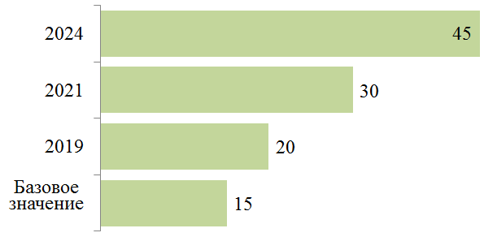
РЕГИОНАЛЬНЫЙ ПРОЕКТ «СОЦИАЛЬНАЯ АКТИВНОСТЬ»
ЦЕЛЕВЫЕ ПОКАЗАТЕЛИ И ОСНОВНЫЕ РЕЗУЛЬТАТЫ РЕАЛИЗАЦИИ
Ответственный исполнитель –
Маскальцова О.В. (тел. 32-11-68)
1.
Численность обучающихся, вовлеченных в деятельность общественных объединений на базе образовательных организаций общего образования, среднего и высшего профессионального образования (тыс. человек):
2.
Будет создана и внедрена система социальной поддержки граждан, систематически участвующих
в добровольческих проектах:
обеспечен учет волонтеров и организаций;
повышен уровень мобильности участия;
учреждены награды, звания, стипендии
3.
студентов Тверской области вовлечено в клубное студенческое движение
ресурсный центр по поддержке добровольчества (волонтерства) в сфере культуры безопасности и ЧС будет создан в Тверской области
4.
1
5.
20 %
граждан будет вовлечено в добровольческую деятельность к концу 2024 года
14
Notes:
14

Slide 15
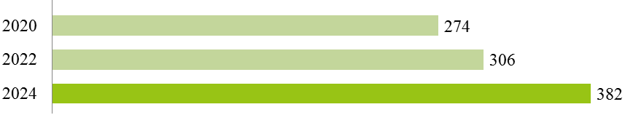
РЕГИОНАЛЬНЫЙ ПРОЕКТ «СОДЕЙСТВИЕ ЗАНЯТОСТИ ЖЕНЩИН –
СОЗДАНИЕ УСЛОВИЙ ДОШКОЛЬНОГО ОБРАЗОВАНИЯ ДЛЯ ДЕТЕЙ
В ВОЗРАСТЕ ДО 3 ЛЕТ»
ЦЕЛЕВЫЕ ПОКАЗАТЕЛИ И ОСНОВНЫЕ РЕЗУЛЬТАТЫ РЕАЛИЗАЦИИ
Ответственный исполнитель –
Калинина Л.В. (тел. 35-99-36)
1.
Переобучение и повышение квалификации женщин в период отпуска по уходу за ребенком
в возрасте до трех лет (чел.):
1 720
новых мест в детских садах для детей в возрасте до 3 лет, в том числе с обеспечением необходимых условий пребывания для детей с ОВЗ и детей-инвалидов, будут созданы до конца 2021 года
2.
3.
- уровень занятости женщин, имеющих детей дошкольного возраста, к концу 2024 года
15
Notes:
15

Slide 16
ПРОЕКТ РЕШЕНИЯ КОЛЛЕГИИ
    1. Министерству образования Тверской области в срок до 15.04.2019:
    1.1. Направить форму муниципального паспорта реализации региональных проектов на муниципальном уровне в муниципальные образования Тверской области.
2. Рекомендовать руководителям муниципальных органов управления образованием в срок до 01.05.2019:
  2.1. Обеспечить условия, предусмотренные региональными проектами, получению благ каждым обучающимся муниципального образования.
  2.2. Сформировать с учетом каждого показателя региональных проектов и направить в адрес Министерства образования Тверской области муниципальные паспорта реализации региональных проектов на муниципальном уровне в электронном виде.
  2.3. Сформировать муниципальный офис реализации региональных проектов, распределить обязанности и ответственность по реализации региональных проектов на муниципальном уровне, утвердить состав муниципального офиса и ответственных нормативным актом муниципального образования и направить его в адрес Министерства образования Тверской области.
  2.4. Определить риски, объемы и источники финансирования реализации мероприятий региональных проектов на муниципальном уровне.
  2.5. Включиться в реестр активных участников реализации мероприятий на муниципальном уровне по каждому региональному проекту во взаимодействии с ответственными исполнителями Министерства образования Тверской области.
16
Notes:
16

